Slide 1
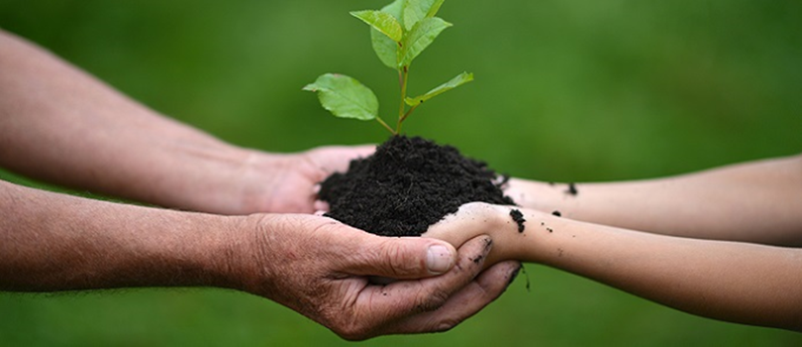
Hållbarhetsstrategi
2022-01-30

Slide 2
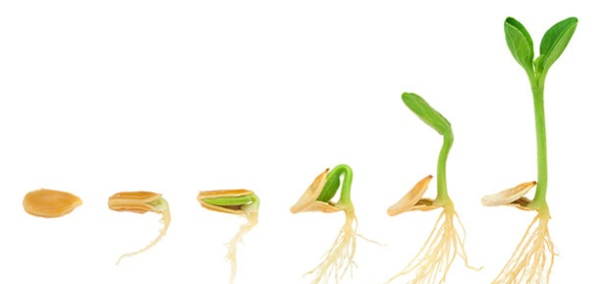
Ett strukturerat och målsatt arbete gör att vi ständigt vet att vi är på rätt plats
Grunden till vårt hållbarhetsarbete finner vi i våra målsättningar, vi arbetar på klassiskt vis mot tripple bottom line och inkluderar de ekonomiska, sociala och miljömässiga aspekterna i vårt hållbarhetsarbete
Vi arbetar också aktivt med FN:s globala mål – att skriva in oss i en större agenda är en självklarhet för oss
Hållbarhet är en strategisk fråga för oss, som vi har med i alla led inte minst i vår budgetering

Slide 3
Fokusområden kopplade till de globala målen
Jämställdhet – vi verkar inom en mansdominerad bransch och kan göra skillnad inom både mångfald och jämställdhet. I vår koncernledning har vi t ex 56% kvinnor.
Anständiga arbetsvillkor och ekonomisk tillväxt – vi vill attrahera och utveckla medarbetare genom att t ex vara aktiva inom social utveckling, genom utbildningar, daglig avstämning av NMI samt vara aktiva inom avvikelse- och förbättringsrapportering. Våra policyer för jämställdhet och mot diskriminering är en del av vårt DNA liksom vårt stora engagemang för unga.
Hållbar konsumtion och produktion – arbetar vi med genom ansvarsfulla inköp och kravställning på våra leverantörer och erbjuda certifierade och hållbara lösningar och tjänster.
Bekämpa klimatförändringarna – genom att minska vårt klimatavtryck genom lägre kemikalieanvändning, ökad återvinning, öka andelen förnybar energi i fastigheter och lägre CO2-utsläpp från transporter

Slide 4
Vi är en jämställd och inkluderande arbetsplats med ett helhetsperspektiv på hållbarhet
Hållbarhet är en viktig grund i vårt arbete och har så varit sedan starten 1987
Vår grundare Bengt Jildmalms hjärta har alltid brunnit för viktiga samhällsfrågor och har sett till att vi tar vårt ansvar för att bidra till ett bättre samhälle
Vi förvaltar ett viktigt arv där vi som FM-aktör vet att vi kan göra skillnad både för individen och för samhället – det är en roll vi tar på största allvar!
Vi har ett stort engagemang och arbetar aktivt med branschens utveckling och se till att unga får möjlighet till utbildning och anställning inom en trygg framtidsbransch
Vi är därför delägare i Fastighetsakademin och flitiga föreläsare inom FM-branschens olika utbildningar
Vi har satsat starkt på ungas integration i utsatta områden med framgångsrika samarbeten såsom Framtidens Service

Slide 5
Vi öppnar nya dörrar för unga och dem som står långt från arbetsmarknaden
Servicebranschen har fantastiska möjligheter att erbjuda tjänster till dem som står långt från arbetsmarknaden och där har vi tydligt positionerat oss för att ta vårt samhällsansvar
Vi har gjort det till en naturlig del av vårt arbetssätt att arbeta med inkludering
Ett exempel är inom vår lokalvårdsleverans där vi i tätt samarbete med arbetsförmedlingen verkar för att ta emot och erbjuda personer som av någon anledning står långt ifrån arbetsmarknaden (nyanlända, långtidsarbetslösa, funktionsnedsättning osv). Bara under första delen av 2020 har vi kunnat erbjuda 25 personer möjligheten att bli aktiva på arbetsmarknaden och att bli en del av vår verksamhet. Även inom övriga verksamheter erbjuds denna möjlighet och vi arbetar för att öka frekvensen även här.
Framtidens Service, ett samarbete med Arbetsförmedlingen och bolagen i Framtiden-koncernen i Göteborg. Ett ungdomsprojekt som gav fina resultat.
Föreläsningar på Fastighetsbranschens skolor ser vi som viktig och självklar aktivitet för att säkra och bidra till att nya, välutbildade medarbetare kommer till arbetsmarknaden. Möjligheten till detta föranleds av att flera av våra verksamhetschefer sitter med i styrelser/ledningsgrupper för några av fastighetsbranschens viktigaste spelare vad gäller kompetensförsörjning ex Fastighetsakademin och Jensens yrkeshögskola.
Genom ett strategiskt och aktivt samarbete med skolor erbjuder vi även löpande LIA praktik inom samtliga delar av våra bolag. En satsning som har lett till några av våra mest framgångsrika rekryteringar.

Slide 6
BRIS – för en hållbar social utveckling
När samhället stänger ner är det extra viktigt att barn fortfarande kan få hjälp. Många barn i Sverige lever under svåra förhållanden - med missbruk, våld och ensamhet. Ett samtal med BRIS kan vara avgörande och faktiskt rädda liv - så en gåva kan göra skillnad på riktigt.
Vi väljer att stötta BRIS för att de ska kunna säkerställa sitt stöd för utsatta barn, för när barn berättar finns det hopp. Vi väljer att stötta BRIS i deras arbete med att skapa hopp för framtiden.

Slide 7
Star for life – hjälper unga att formulera och förverkliga sina drömmar!
Star for Life är en ideell organisation som arbetar med skolungdomar i södra Afrika.
Genom ett unikt utbildningsprogram stärker man elevernas självkänsla och motiverar dem att satsa på sin utbildning och fatta kloka livsbeslut. På så vis kan de lättare bygga sig en bättre framtid och som vuxna bidra till ett mer jämlikt, rättvist och hållbart samhälle.
Star for life finns i dag i 120 skolor i Sydafrika och Namibia, och hittills har drygt 450 000 elever tagit del av Star for Life-metodiken.
Som en del av vårt hållbarhetsarbete och kopplingen till FN:s globala mål har Primär valt att vara Partners till Star for life.

Slide 8
HVO – vår moderna fordonsflotta tankas förnybart & hållbart
Vi har därför valt att i så stor utsträckning som möjligt att tanka HVO, som sänker CO2-utsläppet med 90%
Det är en kostnad för oss som bolag, men en tydlig vinst för miljön och vår framtid och vi är övertygade om att fler kommer att följa i våra fotspår framöver
Moderna och välutrustade bilar är ett viktigt ansvar vi tar både för miljön och våra medarbetares säkerhet – därför är alla våra bilar utrustade med brandsläckare, förbandslåda, alkolås och tydliga instruktionsblad för att vi ska kunna agera snabbt och rationellt om olyckan är framme
Att sänka vårt CO2-avtryck är ett av våra viktigaste miljömål
Neste MY Förnybar Diesel™ (HVO100) är tillverkat av avfallsfetter, restfetter och vegetabiliska oljor klassificerade som vätebehandlad vegetabilisk olja (HVO100)

Slide 9
Laddstolpar – initiativ för laddning av elbilar och laddhybrid
Utöver ruttoptimering och tankning av HVO väljer vi att komplettera med laddboxar där det är möjligt
Det är en kostnad för oss som bolag, men en vinst för miljön och vår framtid
Fler fordonsmodeller kommer som ren elbil eller ladd hybrid därför behövs en stegvis anpassning
Vi hjälper våra kunder med installation
Att sänka vårt CO2-avtryck är ett av våra viktigaste miljömål
Laddstolpar är ytterligare ett initiativ
Med infrastruktur för laddplatser möjliggör vi laddning och bidrar till ökat intresse för elbilar

Slide 10
En hållbar värdekedja innebär ansvarsfulla inköp som följer våra värderingar.
Hållbara och effektiva inköp är en central del av vårt arbete för att stärka konkurrenskraften. Vi ska välja att arbeta med de mest konkurrenskraftiga och hållbara leverantörerna för att på så sätt skapa mervärde för koncernen och i förlängningen för våra kunder.
Som ett led i arbetet för en hållbar utveckling har vi tagit fram ett antal baskrav för våra leverantörer. Kraven bygger på riktlinjer från FN och OECD. Syftet är att säkerställa att vi arbetar med leverantörer som delar våra värderingar gällande hållbarhet och som har ambitionen att ligga i framkant avseende dessa frågor.
Det ska finnas rutiner som säkerställer att tillämpliga lagar och förordningar för verksamheten efterlevs. Detta innefattar alla delar av denna uppförandekod gällande baskrav för leverantör.
Genom ett ständigt förbättringsarbete tillsammans med våra leverantörer bidrar vi till utveckling inom social, ekonomisk och miljömässig hållbarhet för både oss, våra leverantörer och kunder

Slide 11
Baskrav för leverantörer
Lagkrav
Det ska finnas rutiner som säkerställer att tillämpliga lagar och förordningar för verksamheten efterlevs. Detta innefattar alla delar av denna uppförandekod gällande baskrav för leverantör.
Tvångs- och skuldarbete
Alla former av tvångs- och skuldarbete är oacceptabelt. Arbete ska ske på frivillig bas och personliga dokument och ägodelar får inte beslagtas i syfte att tvinga till arbete.
Barnarbete
Alla former av barnarbete är oacceptabelt. Alla former av arbete som negativt kan påverka barnets rätt till en sund uppväxt och utveckling eller hindrar barnets utbildning är barnarbete. Alla former av våld, tvång och utnyttjande av barn är oacceptabelt. En person som är yngre än 15 år betraktas som barn om inte den lokala lagstiftningen har definierat en högre ålder för att få arbeta eller för obligatorisk skolgång. Dokument som intygar alla medarbetares ålder ska finnas tillgängliga.
Lön och arbetstider
Som ett minimum ska lagstadgade löner betalas och gällande arbetstidslagstiftning ska följas. Utbetalda löner och arbetad tid ska dokumenteras i ett transparent system och omfatta alla medarbetare.
Arbetarskydd
Verksamheten ska bedrivas på ett sådant sätt att allvarliga skador eller incidenter förebyggs på ett systematiskt sätt.
Olycksfallsförsäkring
Samtliga medarbetare ska ha en olycksfallsförsäkring som täcker sjukvård för arbetsrelaterade skador och kompensation vid invaliditet orsakad av arbetsrelaterad olycka.
Miljö
Verksamheten ska bedrivas på ett sådant sätt att allvarliga utsläpp till mark, vatten eller luft förebyggs på ett systematiskt sätt.
Affärsetik
Korruption och mutor i alla former är oacceptabelt. Dokument får inte manipuleras. Lagstadgade skatter ska betalas. Eventuella skatteskulder gentemot myndighet ska vara reglerade.

Slide 12
Insektshotell bidrar till en bättre biologisk mångfald
Naturen fungerar bäst i balans så vi vill försöka hjälpa till med det genom biologisk mångfald. Vi har, där det är möjligt och finns plats, byggt våra egna insektshotell vid våra kontor och lokaler.
Vi tillverkar dem själva, det är både en fantastiskt rolig aktivitet som skapar engagemang.
Vi erbjuder självklart även insektshotell till våra kunder.

Slide 13
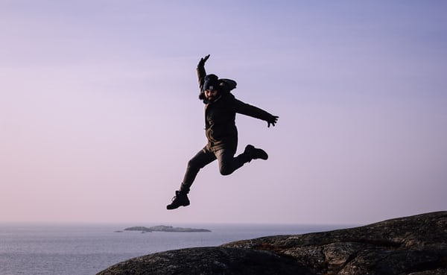
Håll Sverige rent och Världsvattendagen
Vi är proffs på att hålla rent, det är en viktig del av vårt tjänsteutbud och vi arbetar med att hålla många av våra publika miljöer rena, fina och hållbara å våra kunders räkning, såsom Trafikverket, Västfastigheter och många skolor och andra samhällsnyttiga platser
Därför passar Håll Sverige Rent oss extra bra – vi vill bidra ännu mer till en ren och hållbar miljö
Våra medarbetare tar med sig skräpplockar-kitet två gånger per år och rensar upp längs våra kuster

Slide 14
FN:s globala mål

Slide 15
Så möter vi FN:s globala mål
De 17 Globala målen är den mest ambitiösa agendan för hållbar utveckling som världens länder någonsin antagit och finns till för att uppnå fyra fantastiska saker till år 2030:
Att avskaffa extrem fattigdom.
Att minska ojämlikheter och orättvisor i världen.
Att främja fred och rättvisa.
Att lösa klimatkrisen.
Alla behövs för att Globala målen ska bli verklighet. Vi har valt att fokusera på 11 av dessa 17 mål. Så här bidrar och förbinder vi oss till delmålen -

Slide 16
Så möter vi FN:s globala mål
Utbildning är nyckeln till välstånd och öppnar en värld av möjligheter som gör det möjligt för var och en av oss att bidra till ett hållbart samhälle. Vi bidrar till delmålen genom att:
Uppmuntra unga till studier genom att aktivt delta i Fastighetsakademins arbete dels genom föreläsningar för studenter och dels genom att sitta med i styrelser/ledningsgrupper för några av fastighetsbranschens viktigaste spelare vad gäller kompetensförsörjning ex Fastighetsakademin och Jensens yrkeshögskola.

Slide 17
Så möter vi FN:s globala mål
Jämställdhet mellan kvinnor och män är en förutsättning för en hållbar och fredlig utveckling. Jämställdhet handlar om en rättvis fördelning av makt, inflytande och resurser. Vi bidrar till delmålen genom att:
Vi har en jämställd koncernledning med 56% kvinnor. Våra policyer för jämställdhet och mot diskriminering är verkligen en del av vårt DNA.
Vi arbetar aktivt med att vara en inkluderande arbetsplats. Vår utgångspunkt är att blandade arbetsplatser med både kvinnor och män ska eftersträvas. Det innebär att de arbetsgrupper som inte har nått en 60/40-fördelning ska arbeta aktivt för att nå en jämnare könsfördelning. Detta gäller för alla typer av arbetsplatser, nivåer, och i synnerhet för lednings- och beslutsorgan.

Slide 18
Så möter vi FN:s globala mål
Rent vatten – Vatten är en grundförutsättning för allt levande på jorden, och därmed också en förutsättning för människors hälsa och en hållbar utveckling. Vi bidrar till delmålen genom att:
Vi deltar i Håll Sverige rent. Uppmärksamma Världsvattendagen den 22 mars varje år genom att genomföra en aktivitet med anställda att tillsammans plocka skräp vid kuster och vattendrag.
Kranmärka våra verksamheter

Slide 19
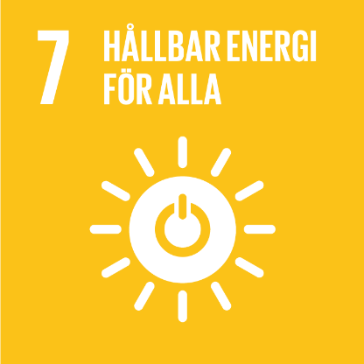
Så möter vi FN:s globala mål
Hållbar energi - En stor andel av våra utsläpp av växthusgaser kommer från sättet vi utvinner, omvandlar och använder fossil energi, men förnybara energilösningar blir billigare, mer tillförlitliga och effektivare varje dag. Vi bidrar till delmålet genom att:
Vi använder alltid grön el där det är möjligt och vi har dessutom valt att använda HVO bränsle.

Slide 20
Så möter vi FN:s globala mål
Anständiga arbetsvillkor - främjar en hållbar ekonomisk tillväxt genom att skapa goda förutsättningar för innovation och entreprenörskap samt säkerställa anständiga arbetsvillkor för alla gynnas en hållbar ekonomisk tillväxt. Vi bidrar till delmålen genom att:
Främja ungas anställning, utbildning och praktik genom vårt engagemang i Jensen Education och Fastighetsakademin. Vi främjar en trygg och säker arbetsmiljö för alla genom vårt systematiska arbetsmiljöarbete och uppföljning i våra system - IA (säkerhet/risker) Winningtemp (NMI) och vi har självklart kollektivavtal.

Slide 21
Så möter vi FN:s globala mål
Minskad ojämlikhet - Ett jämlikt samhälle bygger på principen om allas lika rättigheter och möjligheter oberoende av t.ex. kön, etnicitet, religion, funktionsvariation, ålder och annan ställning. Vi bidrar till delmålen genom att:
Vi anställer personer som står utanför arbetsmarknaden. Vår bransch ger oss fantastiska möjligheter till ett samarbete med t ex Arbetsförmedlingen, där vi kan erbjuda jobb till personer som av någon anledning står långt ifrån arbetsmarknaden (nyanlända, långtidsarbetslösa, funktionsnedsättning osv). Vi är med i social hänsyn och för en dialog med våra kunder hur vi tillsammans kan bidra till målet.

Slide 22
Så möter vi FN:s globala mål
Hållbara städer och samhällen - Hållbar stadsutveckling omfattar hållbart byggande och hållbar planering av bostäder, infrastruktur, offentliga platser, transporter, återvinning och säkrare kemikaliehantering som i sin tur kräver ny teknik och samarbete mellan flera sektorer. Vi bidrar till delmålen genom att:
Använda oss av kemikaliesystemet iChemistry, ett verktyg som håller koll på företagets kemiska produkter och Notisum för de lagkrav och regler som gäller för verksamheten, klokt kemval med Ahlsell och en stor del av vår leverans hanterar en hållbar infrastruktur tillsammans med Trafikverket och Västtrafik.

Slide 23
Så möter vi FN:s globala mål
Hållbar konsumtion och produktion - innebär inte bara miljöfördelar utan även sociala och ekonomiska fördelar såsom ökad konkurrenskraft, tillväxt på såväl den lokala som globala marknaden, ökad sysselsättning, förbättrad hälsa och minskad fattigdom. Vi bidrar till delmålen genom att:
Aktivt arbeta med att minska mängden avfall, vara Kranmärkta, använda Ichemistry samt genom att ställa tydliga krav och uppföljningar på våra leverantörer på att ha hållbara produkter.

Slide 24
Så möter vi FN:s globala mål
Bekämpa klimatförändringarna - Utsläppen av växthusgaser fortsätter att stiga och som följd riskerar vi att nå en genomsnittlig global uppvärmning som överstiger två grader, vilket skulle få allvarliga konsekvenser för ekosystem, havsförsurning, mänsklig säkerhet, matproduktion, vattentillgång, hälsa och ökad risk för naturkatastrofer. Vi bidrar till delmålen genom att:
Använda Automile, ruttoptimering och elektroniska körjournaler i våra fordon, genom att vara Kranmärkta, IChemistry och att ställa tydliga krav på våra leverantörer på att ha hållbara produkter.

Slide 25
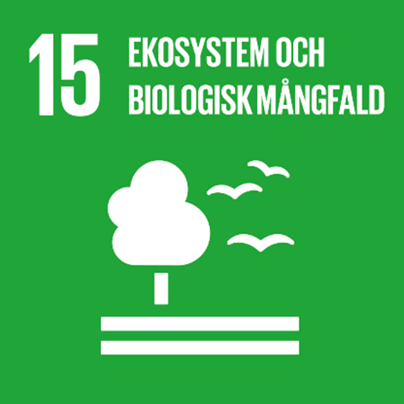
Så möter vi FN:s globala mål
Ekosystem och biologisk mångfald - Hållbara ekosystem och biologisk mångfald är grunden för vårt liv på jorden. Vi bidrar till delmålen genom att:
Vi köper certifierat och ekologiskt och använder alltid grön el där det är möjligt. Vi använder ekologiskt bekämpningsmedel, såsom ättika och hetvatten och vi har valt att använda HVO bränsle. Vi bygger dessutom våra egna insektshotell.

Slide 26
Så möter vi FN:s globala mål
Fredliga och inkluderande samhällen - Främja fredliga och inkluderande samhällen för hållbar utveckling, tillhandahålla tillgång till rättvisa för alla samt bygga upp effektiva, och inkluderande institutioner med ansvarsutkrävande på alla nivåer. Vi bidrar till delmålen genom att:
Ta ett socialt ansvar och bidrar till samhällsutveckling och lokala initiativ genom projekt och bidrag med inriktning barn och ungdom och dem som står utanför arbetsmarknaden. ”Framtidens service”, ”Hitta rätt direkt”, Arbetsplatsförlagd utbildning inom yttre skötsel och bidrag till BRIS och Star for life är några exempel på vårt sociala arbete.

